Slide 1

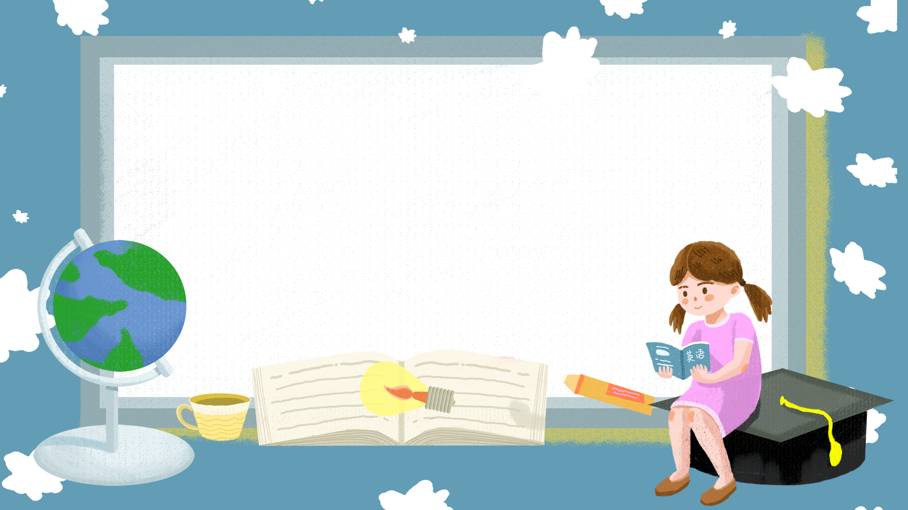


Slide 2


Slide 3
Khám phá

Slide 4


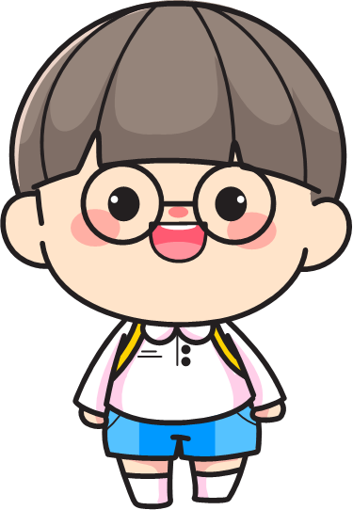

Slide 5
Thật lãng phí làm sao, vì HẬU ĐẬU nên bao nhiêu đồ đạc bị hỏng, bị rơi bẩn không thể sử dụng tiếp được nữa. Hậu đậu là không cẩn thận, hay làm rơi, làm vỡ đồ đạc.
Notes:
Thiết kế: Hương Thảo – tranthao121004@gmail.com

Slide 6

Muốn làm việc nhà khéo, chúng ta cần làm gì?
Làm nhiều cho quen tay
Không vội vàng
Thảo luận nhóm đôi
Notes:
Thiết kế: Hương Thảo – tranthao121004@gmail.com

Slide 7



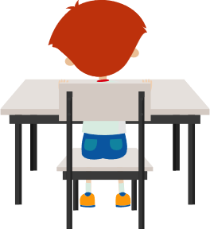

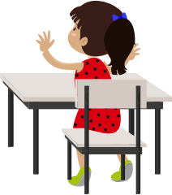
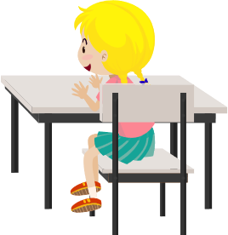

Slide 8
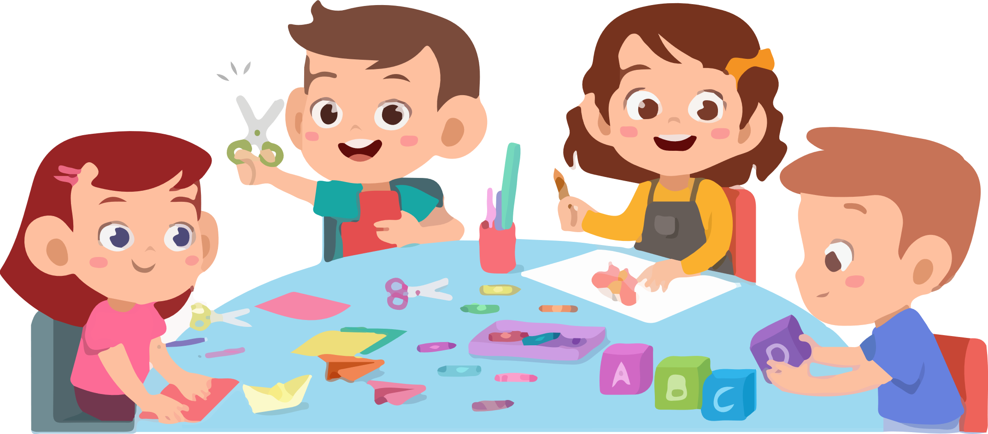
Người xưa hay có câu “ Trăm hay không bằng tay quen” bởi vậy bí kíp giúp ta rèn luyện tính cẩn thận chính là: “LÀM NHIỀU CHO QUEN TAY – TẬP TRUNG, KHÔNG VỘI VÀNG”.

Slide 9


Slide 10
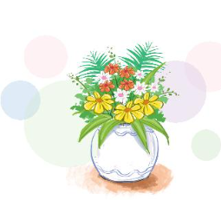
Thực hành cắm hoa theo tổ

Slide 11


Kết luận
Việc cắm hoa rất đơn giản chỉ cần sự tỉ mỉ , khéo léo sẽ thì chúng ta sẽ có một lọ hoa đẹp. Lợi ích của việc cắm hoa sẽ giúp cho chúng ta vui vẻ hơn và trang trí cho ngôi nhà thêm đẹp hơn.

Slide 12
Các em còn làm những việc gì nữa?
Hãy chia sẻ với các bạn cách làm?
Khi làm việc đó em thấy vui không?

Slide 13
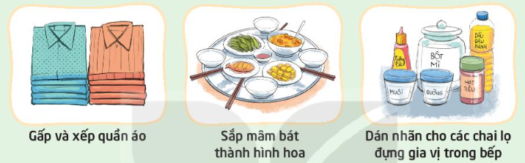
Về nhà
Lựa chọn một công việc nhà để luyện tập cho khéo / gấp quần áo/ mát xa chân giúp bố mẹ/sắp xếp bát đũa….

Slide 14

Notes:
Thiết kế: Hương Thảo – tranthao121004@gmail.com

